Slide 1
前端技术分享
XXX

Slide 2



基础
HTML5
CSS3
JavaScript
新的Doctype声明
新增结构元素
<section> <header> <footer>
表单增强
绘图元素<canvas>
多媒体元素<video><audio>
本地存储
边框，如圆角、阴影
背景
文本，如阴影、自动换行
字体
变形，transform
动画，transition，animation
盒模型

Slide 3





UI框架
Twitter，拥有美观的样式和封装完善的JQ插件，使用方便
基于Bootstrap的扩展也很多，这是其他框架所无法比拟的
，是最受欢迎的前端框架。
以灵活而著称，最好的响应式网格布局
YUI推出，简洁小巧，扁平化设计
基于jQuery的前端框架
新晋很火的CSS框架，动画效果炫，很漂亮

Slide 4
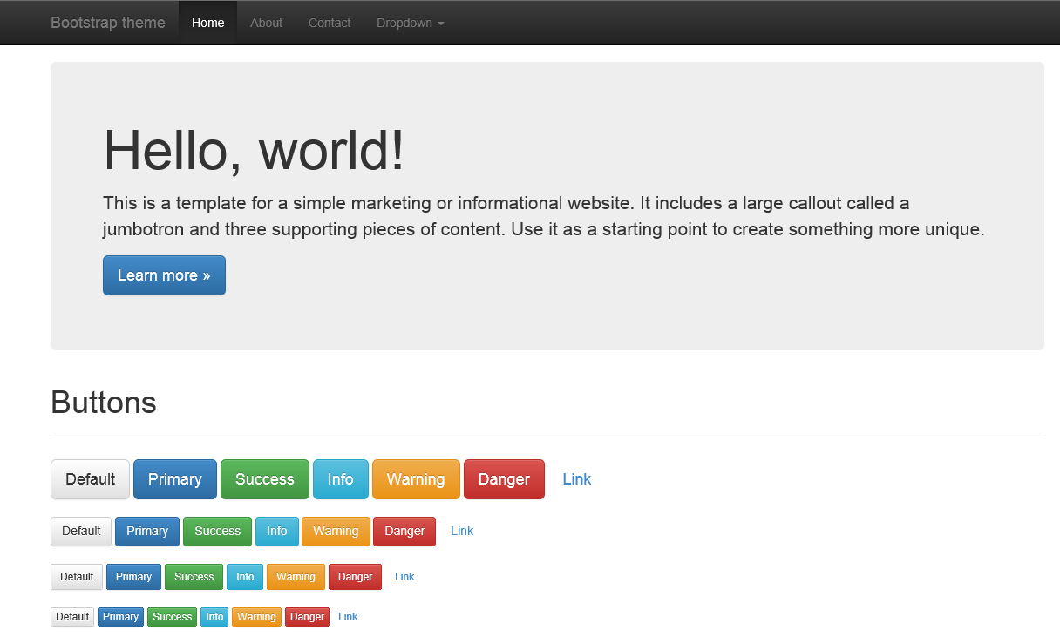
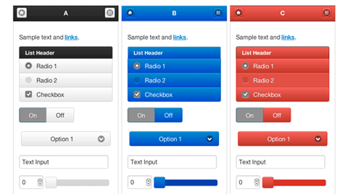
Bootstrap

Slide 5
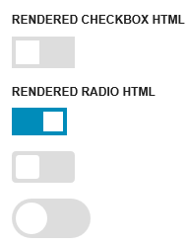
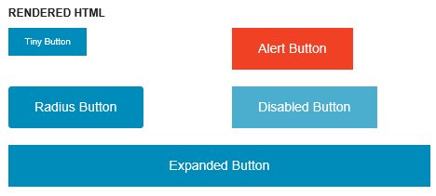
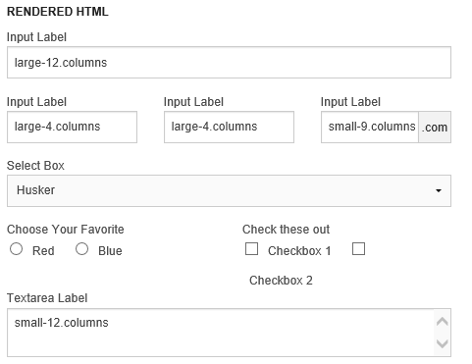
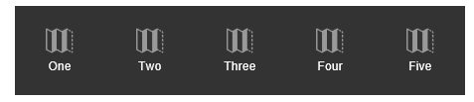
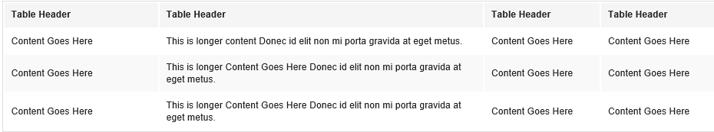
Foundation
Button
Button
Switch
Icon Bar
Table
Form

Slide 6

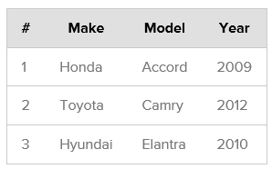
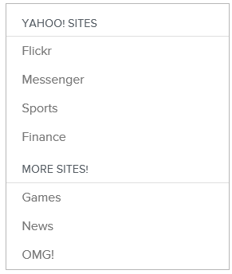

PURE
Button
Table
Menu
Form

Slide 7
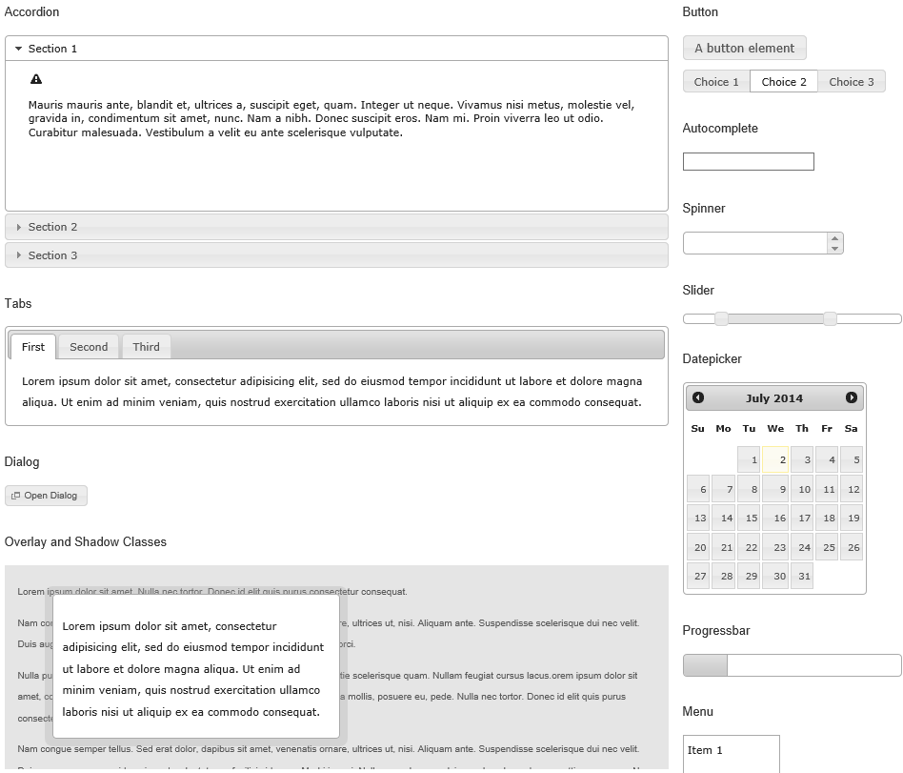
Jquery UI

Slide 8
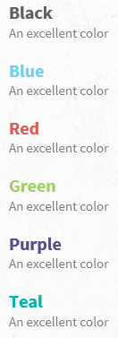
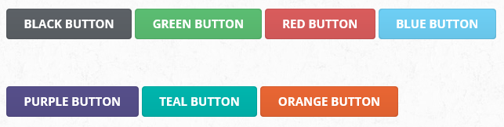
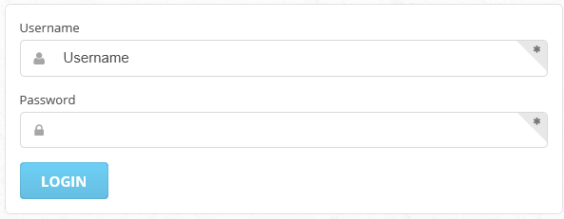
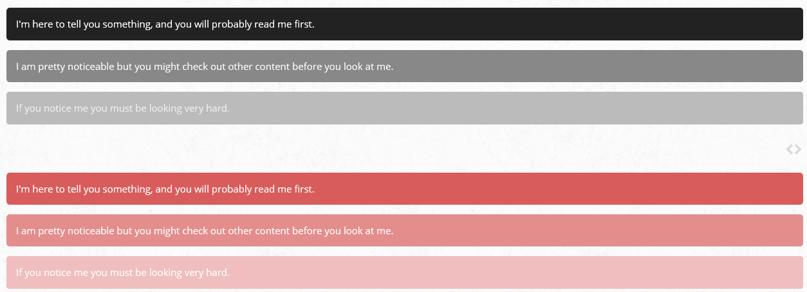
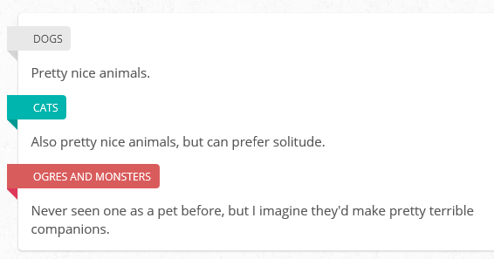
Semantic UI
Notes:
http://www.cnblogs.com/lhb25/archive/2012/09/11/resources-that-complement-twitter-bootstrap.html

Slide 9
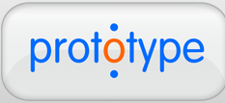










JS框架
中型级
轻量级
重量级
Notes:
http://www.jb51.net/article/23076.htm
http://www.infoq.com/cn/news/2014/05/web-ui-framework

Slide 10
技术选型
前端
JS框架：JQuery
UI框架：bootstrap
标签库：jstl
模板引擎：freemarker
表格控件：dataTable
图形控件：highcharts
Notification：gritter

Slide 11
技术选型
后端
Core：Spring
MVC：springMVC
权限控制：spring security
持久层：hibernate（mybatis）
DAO层：hibernate dao
日志：slf4j和logback
缓存机制：ehcache 或 memcache
消息传递：RabbitMQ
任务调度：Quartz

Slide 12
技术选型
其他
web容器：tomcat或jetty
数据库：mysql
版本控制：git
项目构建：maven
测试：junit4， testng，spring test

